Slide 1
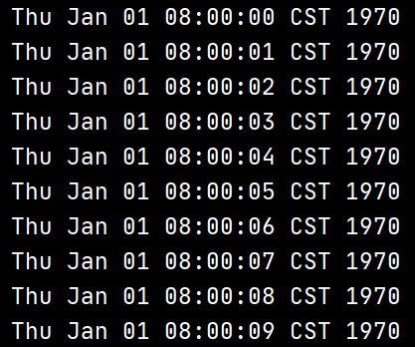
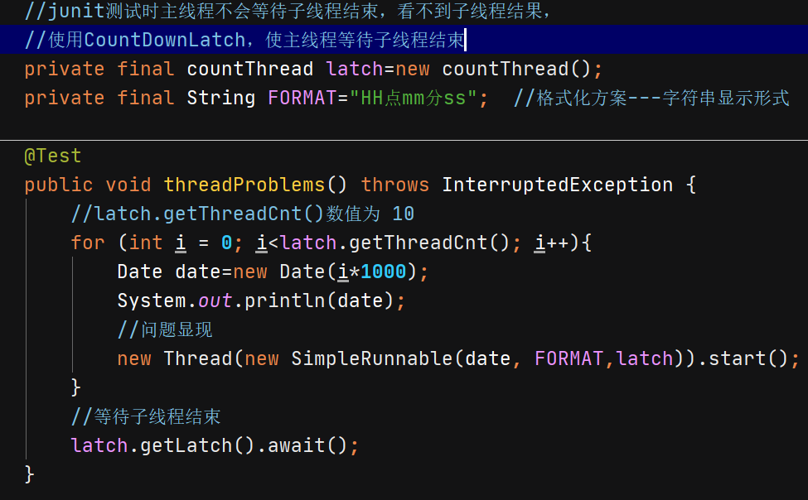
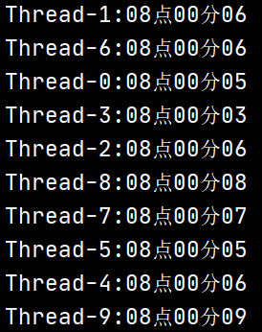
SimpleDateFormat的线程安全问题
问题发现
1. format中的问题：

Slide 2
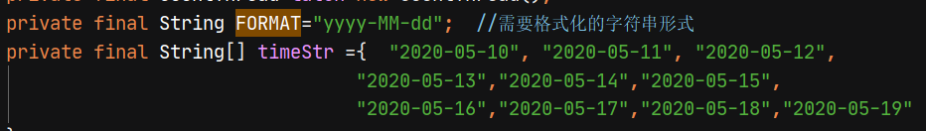
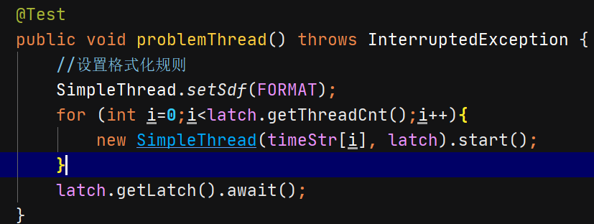
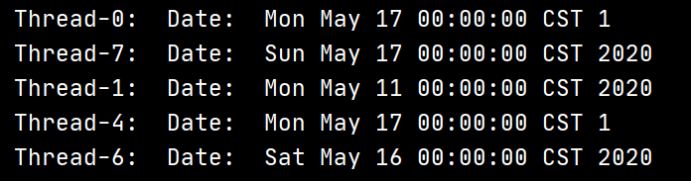
SimpleDateFormat的线程安全问题
问题发现
2. parse中的问题：

Slide 3
SimpleDateFormat线程安全问题
线程不安全的原因：
Simpledateformat类内部有一个成员变量 protected Calendar calendar，它用来储存和这个 Simpledateformat相关的日期信息,例如simpledateformat.Parse(datestr), simpledateformat.Format(date) 方法的参数传入的日期相关String, Date等, 都是交由calendar来储存的。
在多线程中如果多个线程都使用同一个 Simpledateformat 实例，那么就有可能存在其中一个线程修改了 calendar 后紧接着另一个线程也修改了 calendar，那么随后第一个线程用到 calendar 时已经不是它所期待的值了。

Slide 4
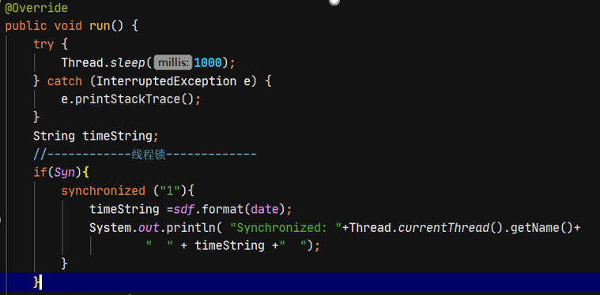
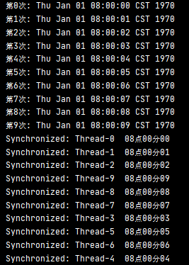
SimpleDateFormat的线程安全问题
解决方法：
1.不共享simpledateformat。即每次要使用 SimpleDateFormat 时都创建一个局部的 SimpleDateFormat 对象，自然就不存在线程安全的问题了。但是如果需要频繁进行调用的话，每次都要创建新的对象，开销太大。
2.同步锁。对 SimpleDateFormat 加同步锁，这样可以确保同一时间只有一个线程可以持有锁，进而解决线程安全的问题。但是在多线程竞争激烈的时候会带来效率上的问题。

Slide 5
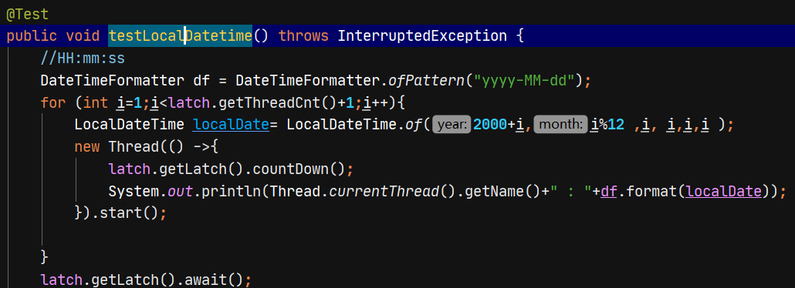
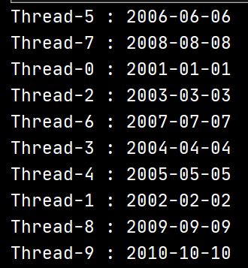
SimpleDateFormat的线程安全问题
3. DateTimeFormatter
使用LocalDateTime或ZonedLocalDateTime时，我们要进行格式化显示，就要使用DateTimeFormatter。与SimpleDateFormat不同的是，DateTimeFormatter不但是不变对象，它还是线程安全的。

Slide 6
SimpleDateFormat的线程安全问题
解决方法：
4.Threadlocal------线程本地变量。
ThreadLocal是解决线程安全问题一个很好的思路，它通过为每个线程提供一个独立的变量副本解决了变量并发访问的冲突问题。简单理解，在多线程中使用 ThreadLocal就是类似使用局部变量的另一种实现，与方法1的效果一样。 。
ThreadLocal 变量，基本原理是: 同一个 ThreadLocal 所包含的对象在不同的 Thread 中有不同的副本（实际是不同的实例）。该“副本”，一般情况下在线程间隔离，在线程内就相当于该线程的Global变量。 ThreadLocal以空间换时间，synchronized以时间换空间
ThreadLocal 不是用来解决共享对象的多线程访问问题的。Threadlocal是为了方便线程处理自己的某种状态。Threadlocal 适用于变量在线程间隔离而在方法或类间共享的场景。以线程为例，每个run方法中需要使用同一种sdf实例，而线程间需要不同的sdf实例，避免了同一参数在所有方法中传递，从而减少同一个线程内多个函数或者组件之间一些公共变量的传递的复杂度

Slide 7
SimpleDateFormat的线程安全问题
ThreadLocal使用:
1. 通常public static ThreaLocal<T> threadLocal =new Threadcal<T>(){ 重写初始化方法}
2.通过threadLocal.set(value),设置线程本地变量的值，仅限当前线程使用。
3.通过threadLocal.get() 获取值set或初始化的值。
注意：多线程中，请不要set(共享变量)，会存在线程问题，需要其他手段解决。 ThreadLocal 不是用来解决共享对象的多线程访问问题的。
4.通过threadLocal.remove()来释放当前线程的set或初始化的value，让其能被回收。------很重要的步骤，否则可能会造成内存泄漏。
5.所谓的变量副本是通过set(new T())或初始化方法中return new T()来实现不同实例的，set或初始化共享变量就没能达到副本的效果。

Slide 8
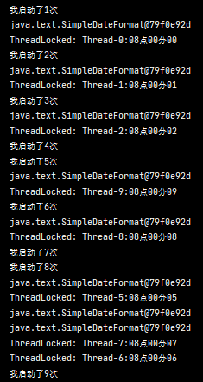
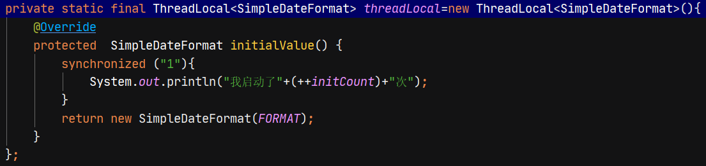
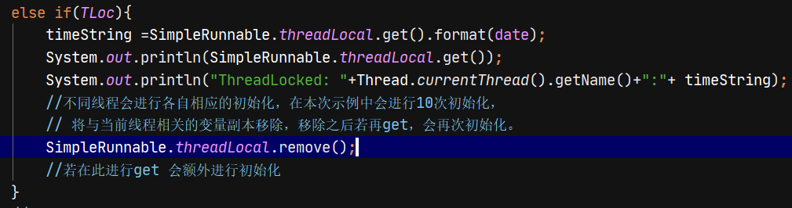
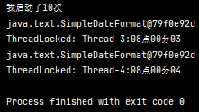
SimpleDateFormat的线程安全问题
代码示例:
若 return sdf(共享的变量)，则达不到目的

